Slide 1



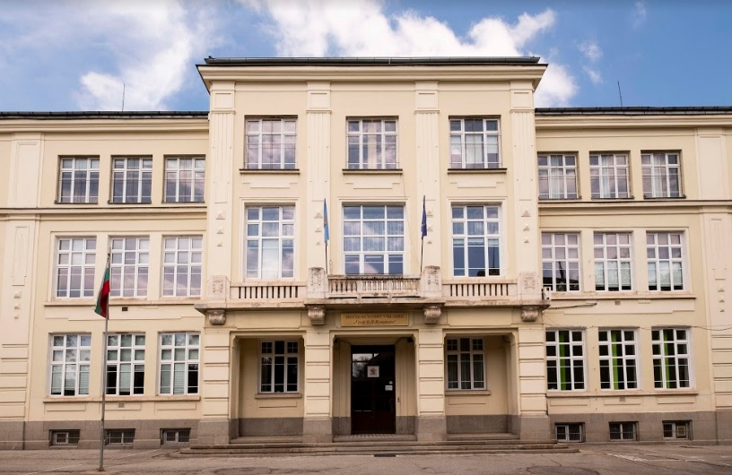




Slide 2

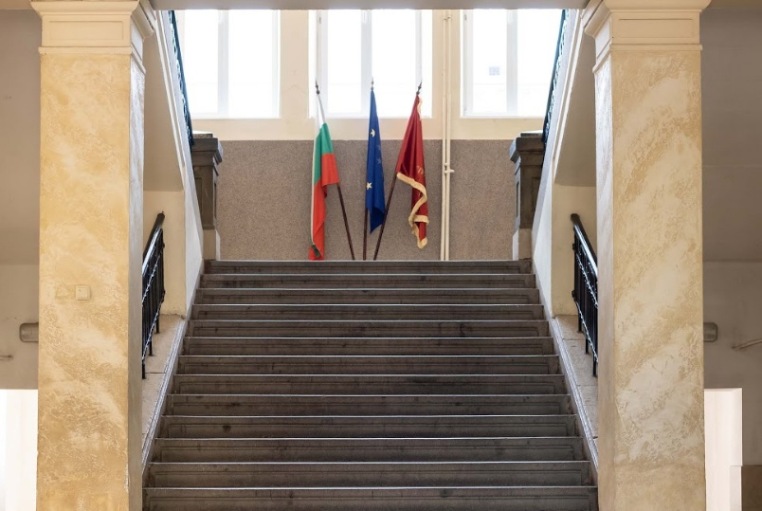
"Ученикът не е съд, който трябва да бъде запълнен, а факел, който трябва да бъде запален."
Плутарх

Slide 3
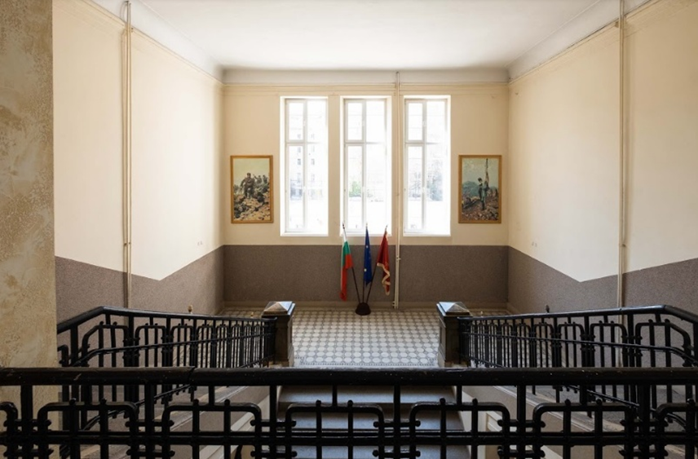
Добре дошли в сграда - паметник на културата, огнище на просвета!
Тук съграждаме мечти,
оставяме дълбоки следи в спомените на всеки,
преживял детството си при нас!

Slide 4

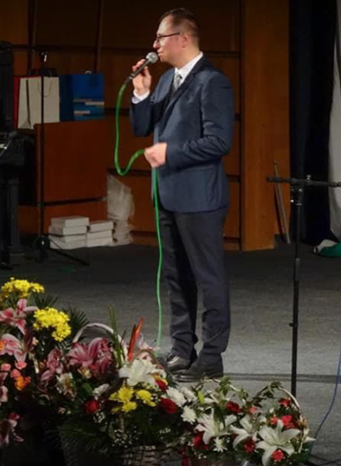
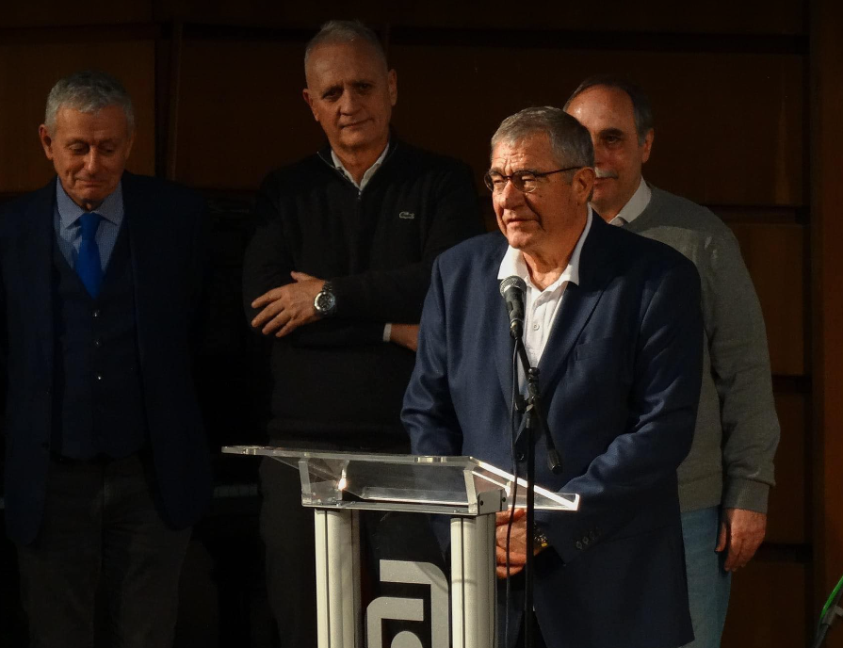
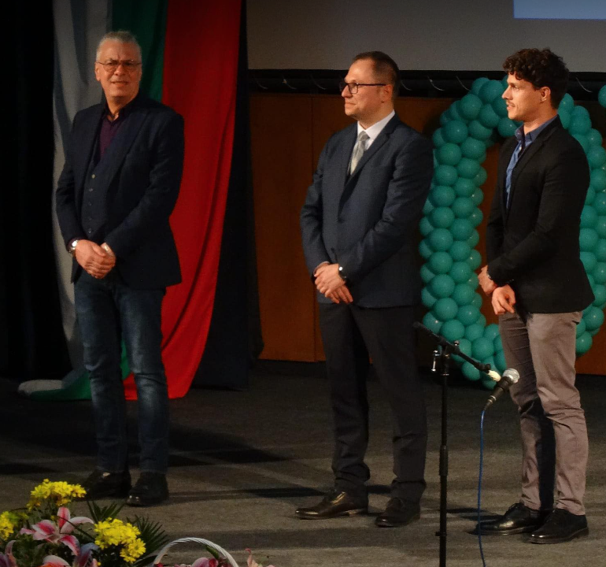
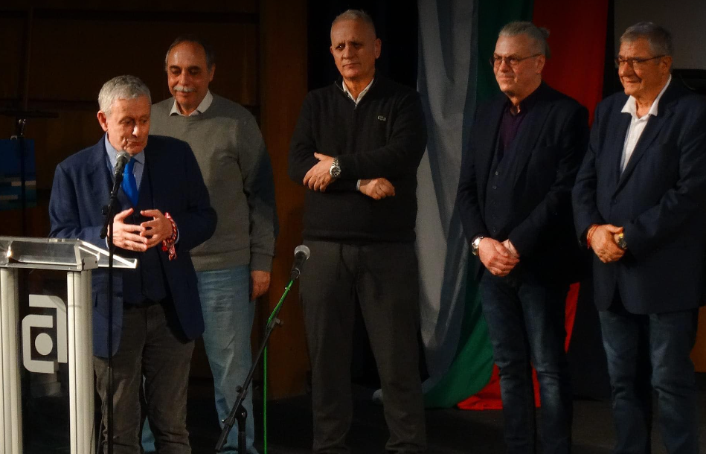
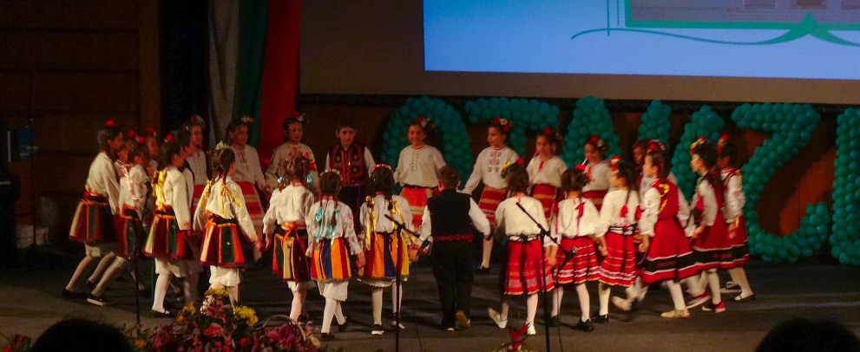
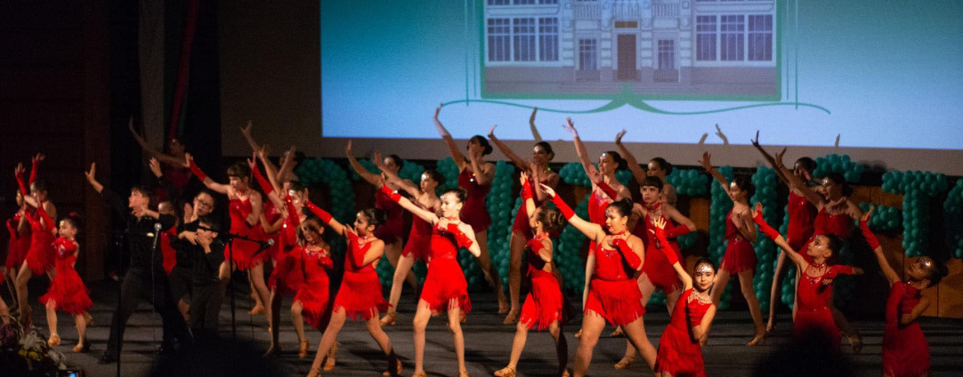
Нашият патронен празник по случай 115-годишнината от създаването на училището

Slide 5
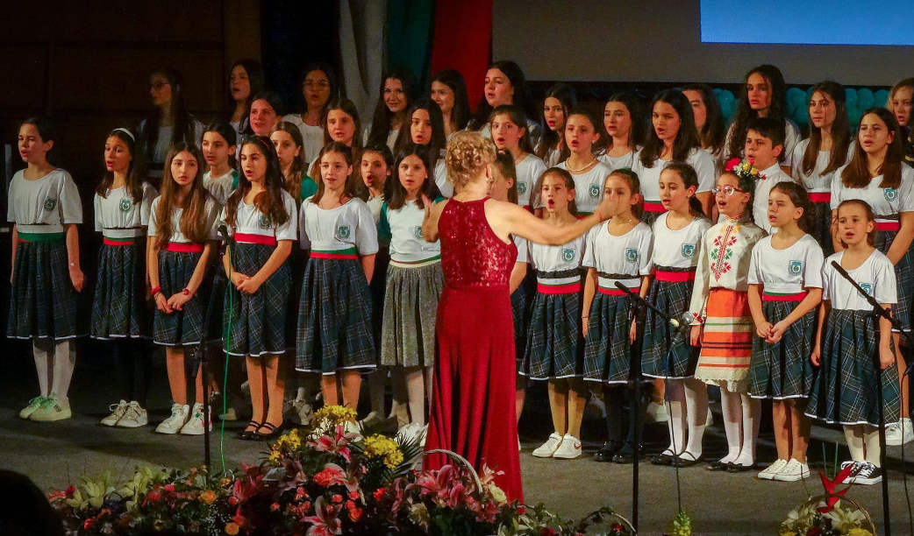
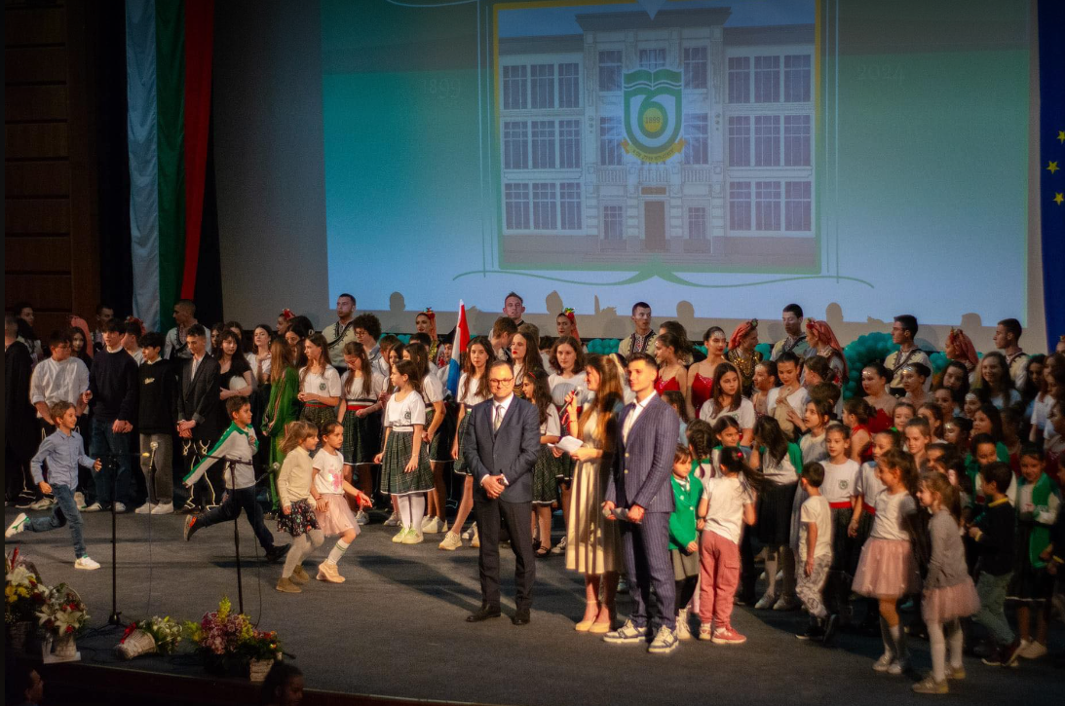
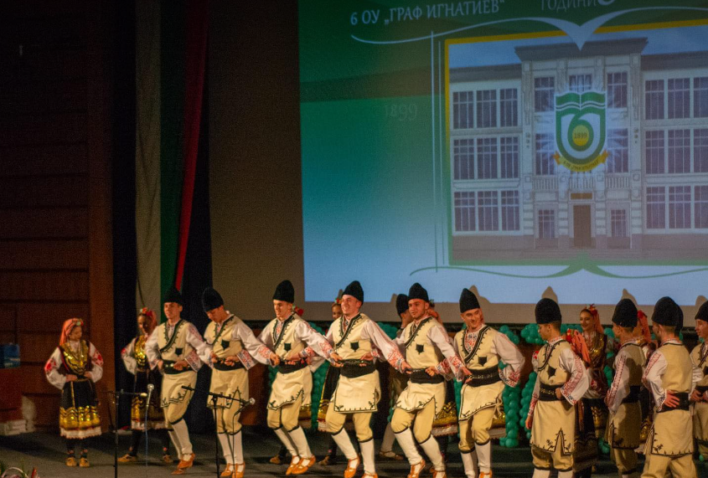
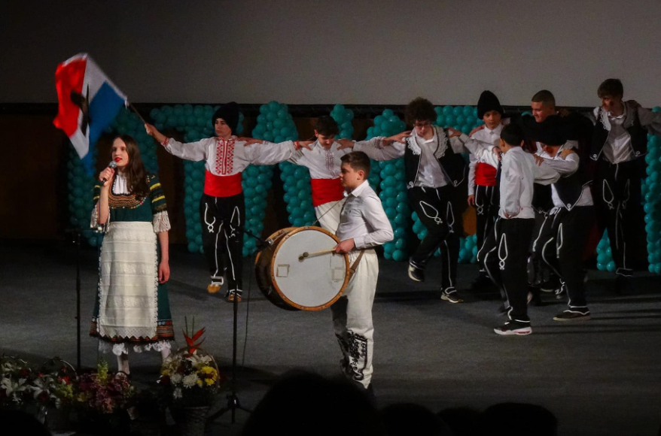
Нашият патронен празник по случай 115-годишнината от създаването на училището

Slide 6
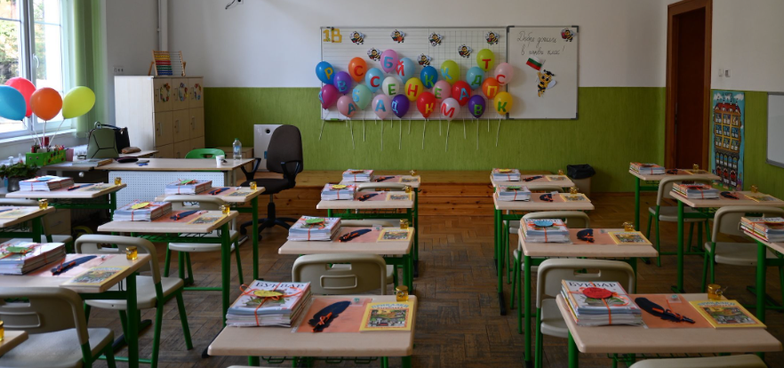
Уважаеми родители,
Във Вашето семейство има едно нетърпеливо и любознателно дете, което ще бъде първокласник!
Вие правите правилен избор на училище, избирайки 6 ОУ!
Ние с удоволствие ще учим Вашето дете!

Slide 7

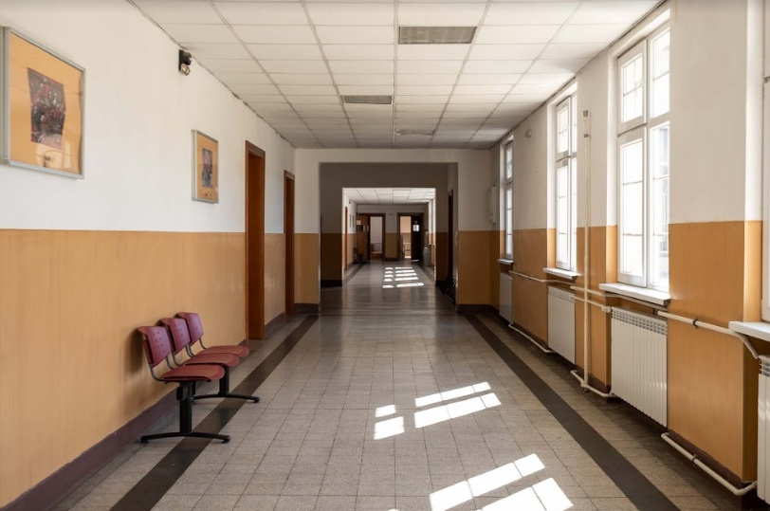
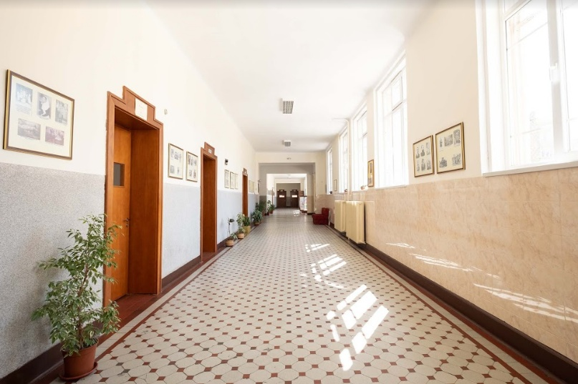
Прекрачвайки прага на 6 ОУ ще се движите по широки и просторни коридори, които ще ви отведат към ремонтирани и светли класни.

Slide 8

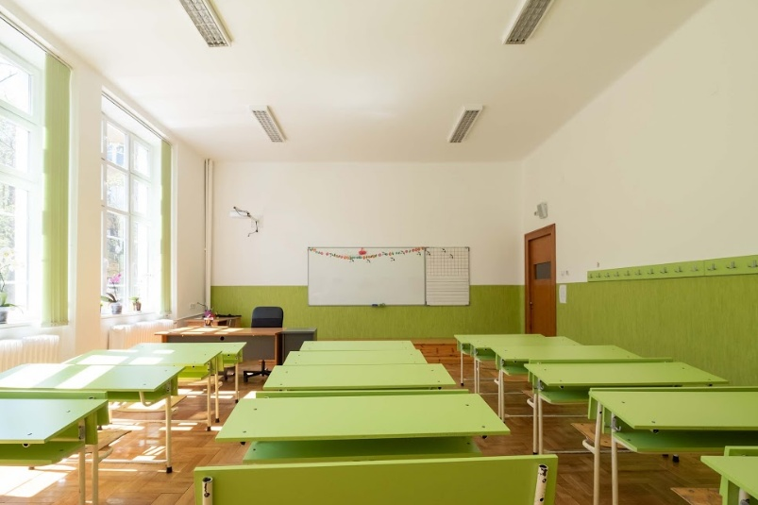
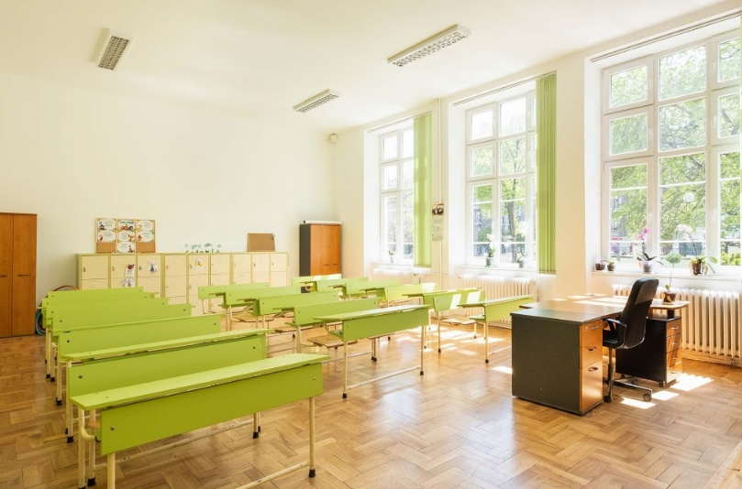
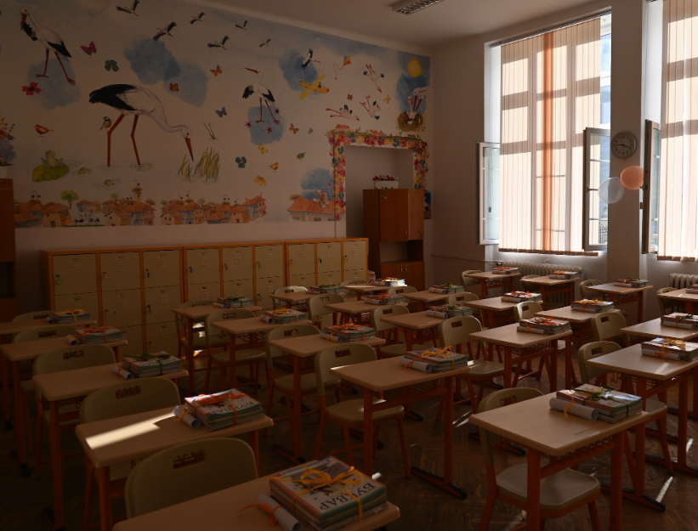
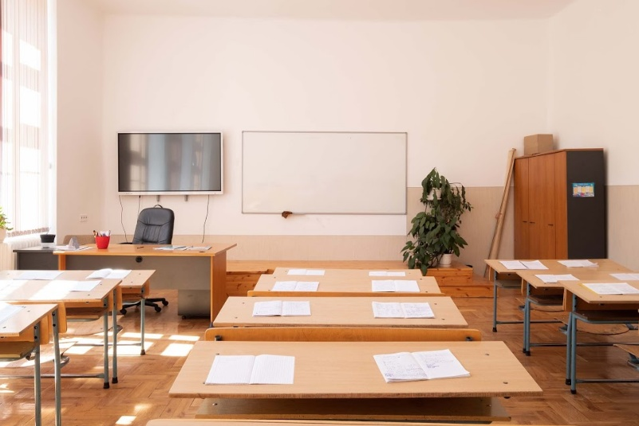


Slide 9

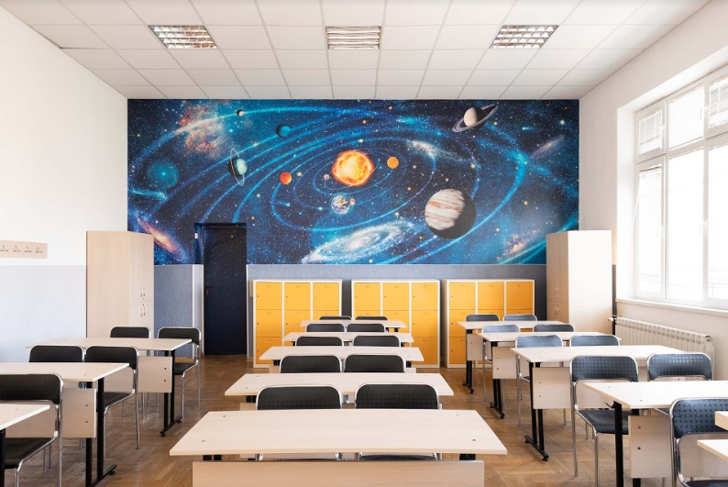
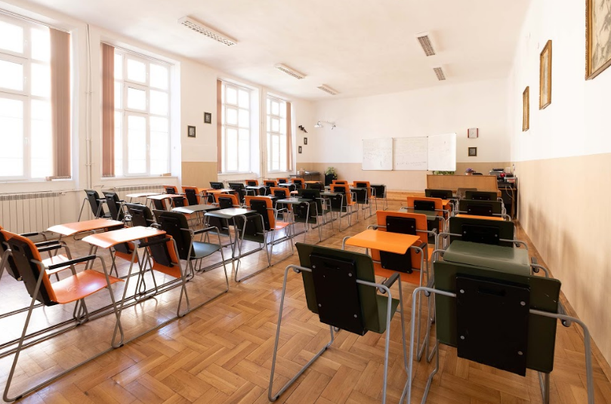
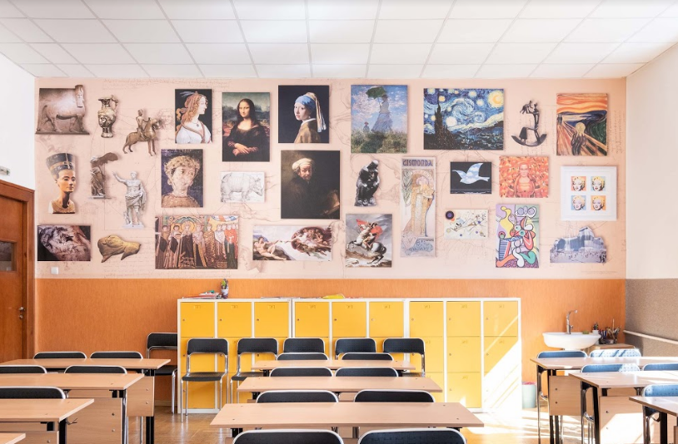
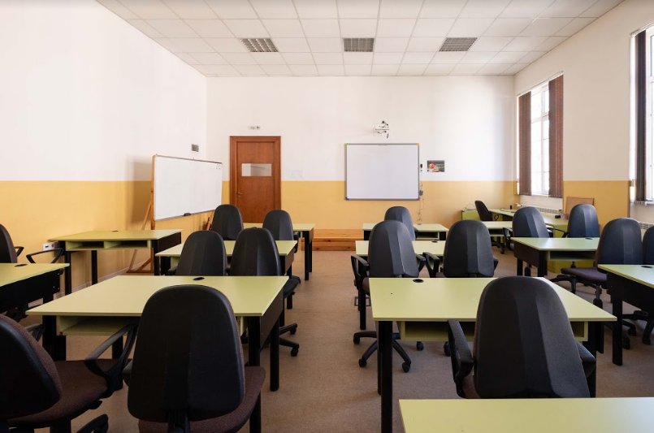

Slide 10
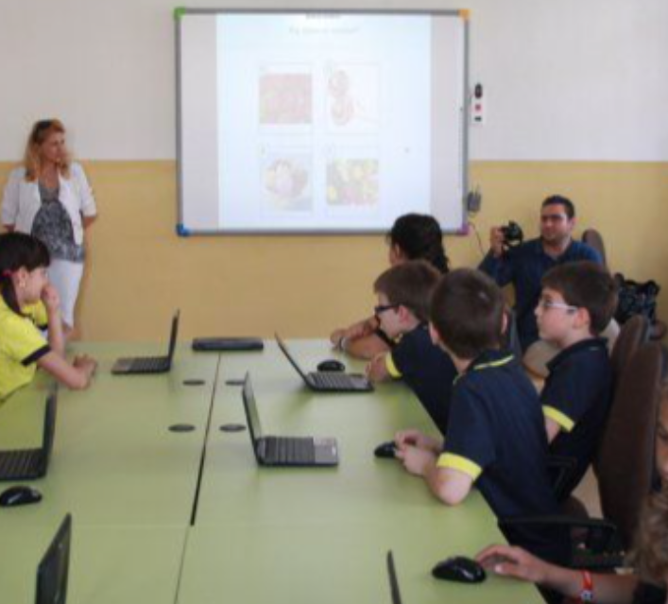
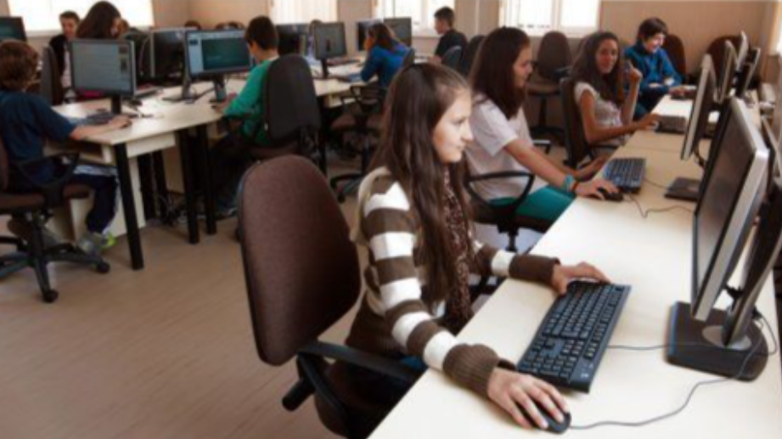

Нашите учениците се обучават със съвременни средства и интерактивни методи на преподаване.
Изучаването на английски език започва още от първи клас, а училището ни е част от Асоциацията на Кеймбридж училищата в България.

Slide 11

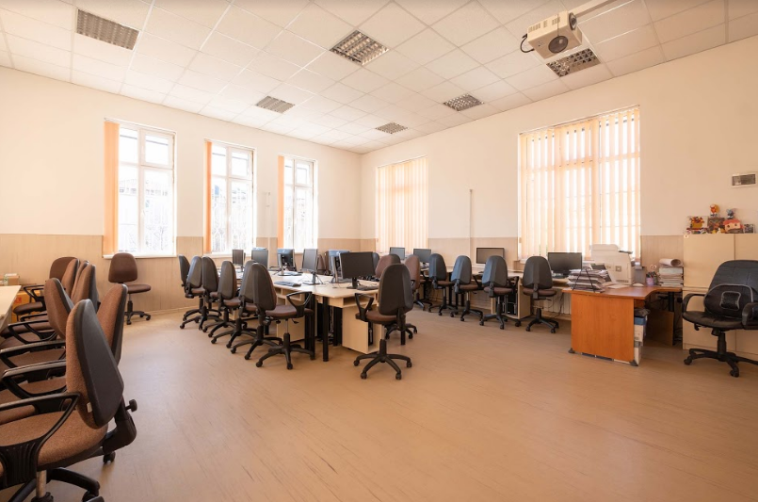
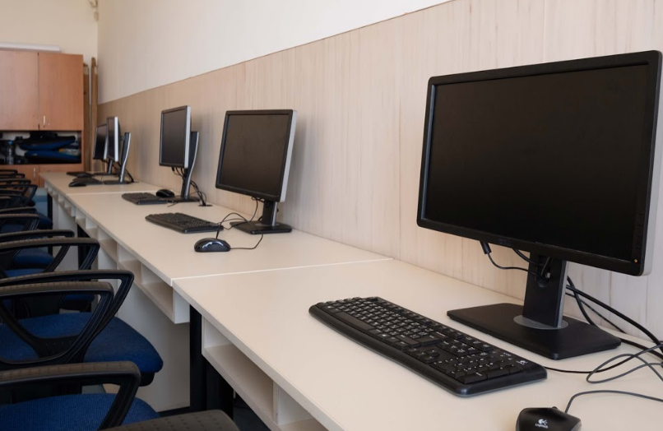
Децата ни работят с удоволствие в компютърната зала, където опознават виртуалния свят.

Slide 12

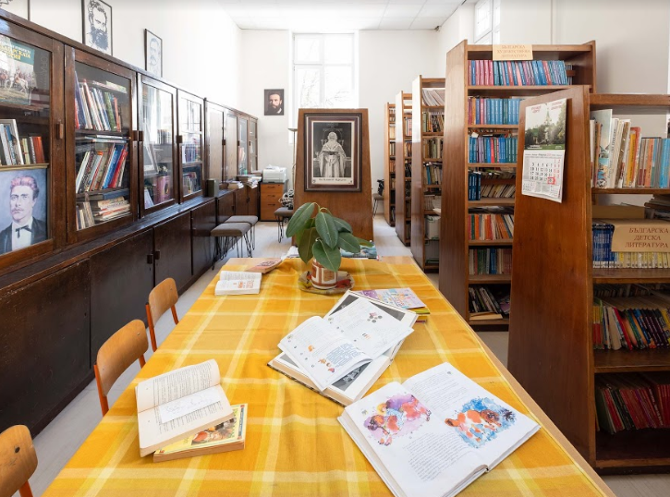
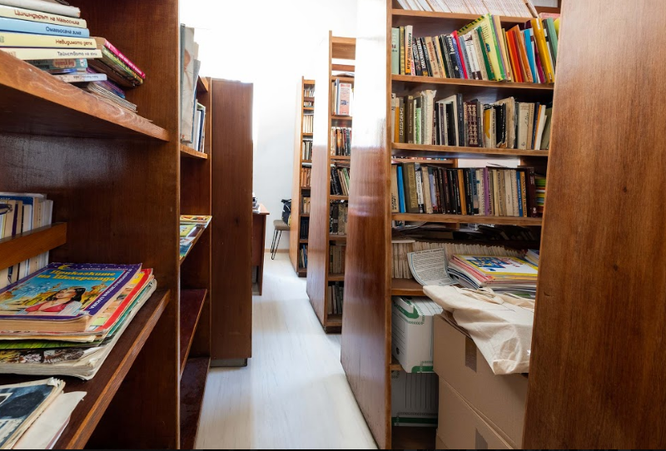

Библиотеката ги привлича с интересни и увлекателни детски книжки.

Slide 13

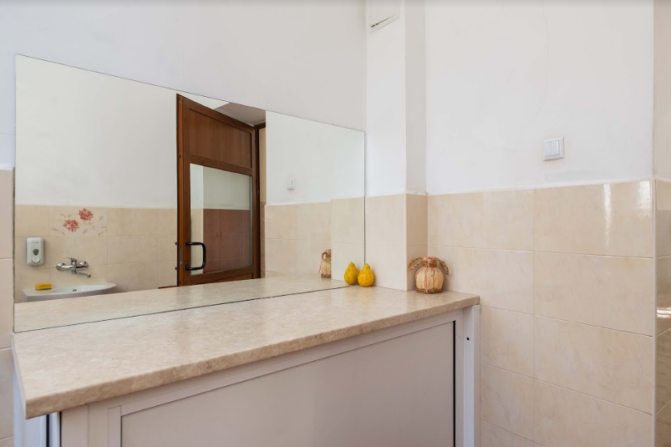
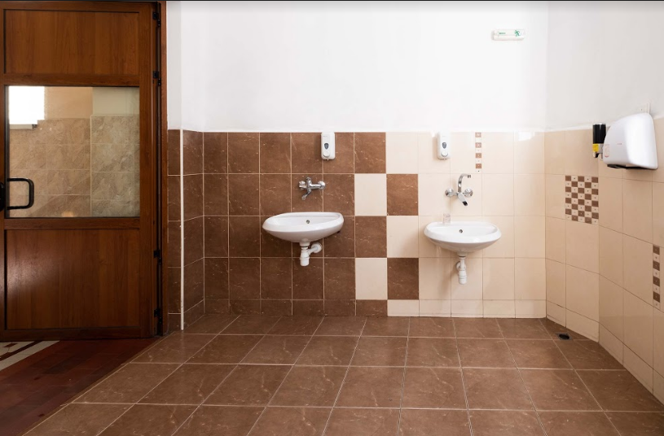
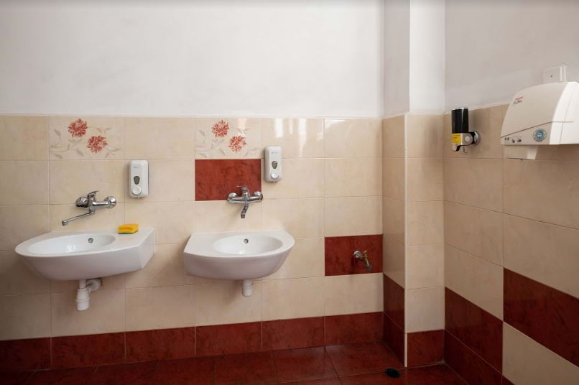

Slide 14
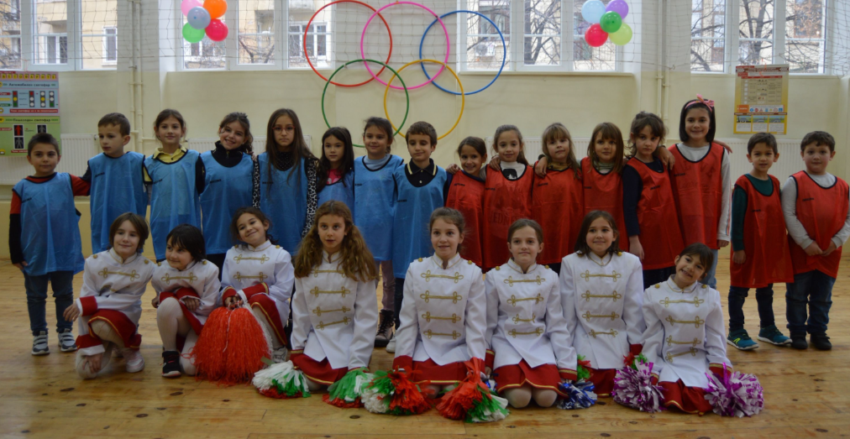
Спортуваме и провеждаме нашите празници на големите ни спортни площадки, a в двата физкултурни салона играем през студените зимни дни.

Slide 15
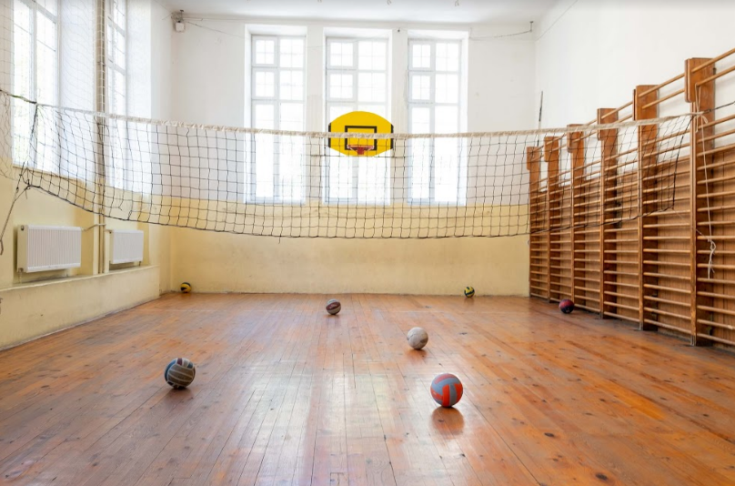
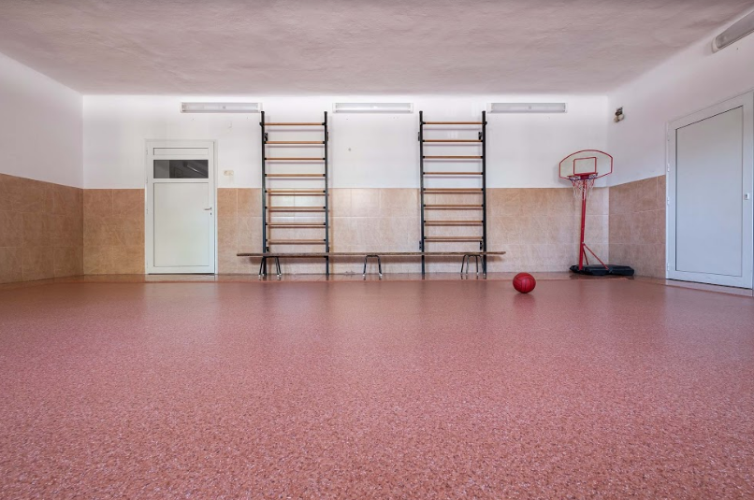
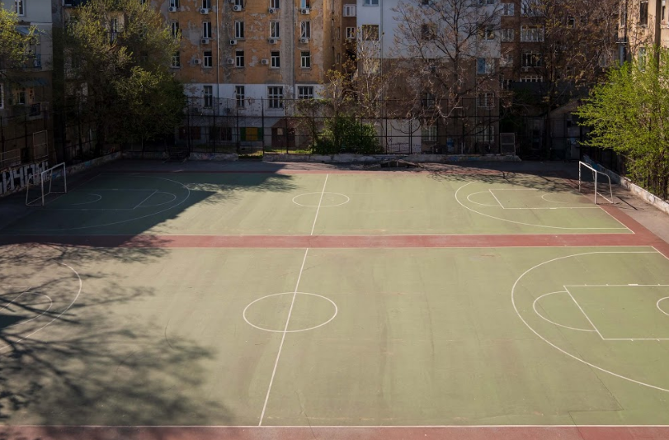
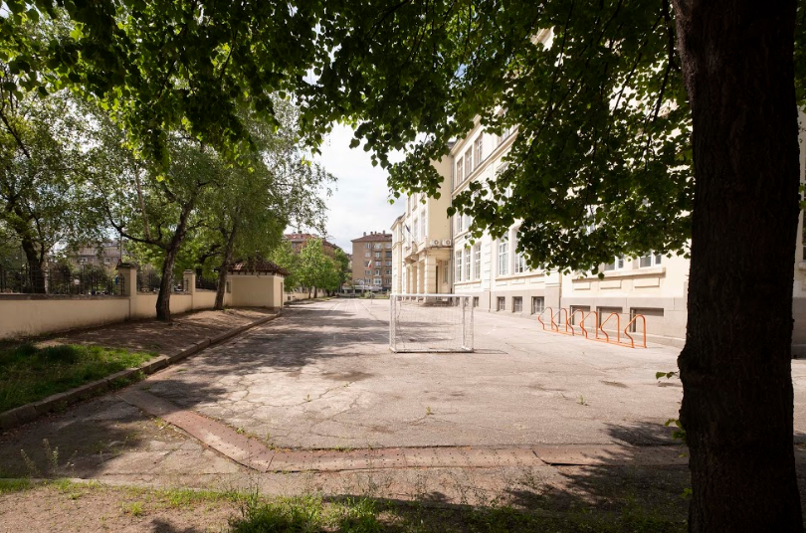

Slide 16

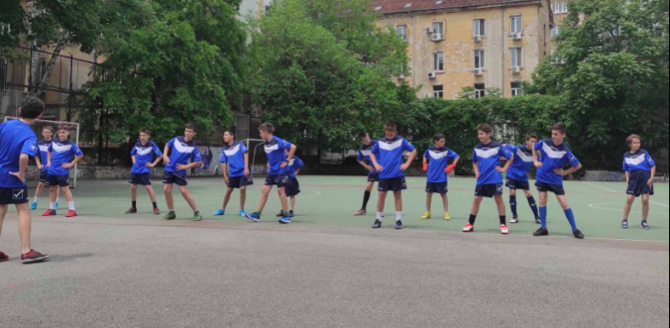
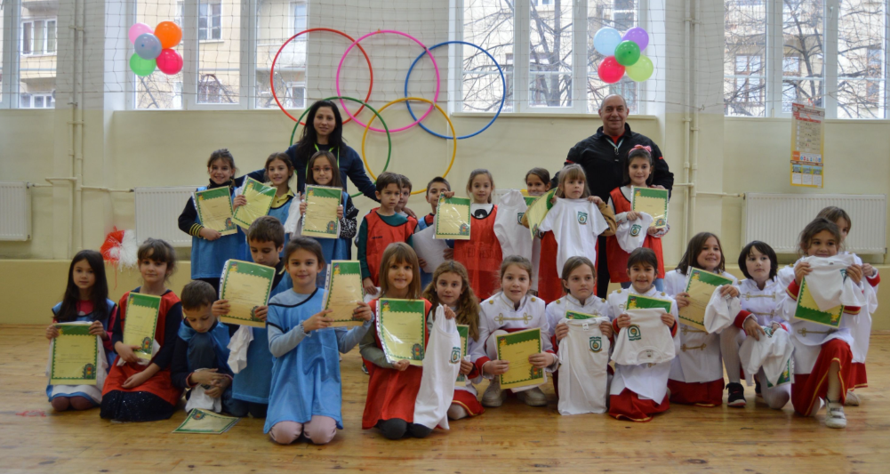
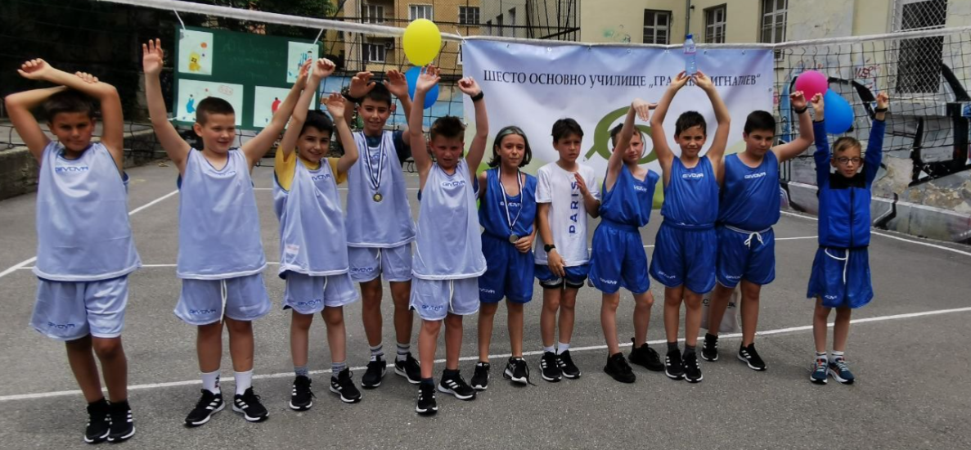
Спорни проекти, по които работим:
Проект по БДП „Готови за живота, не за изпитите“
НП „Заедно в изкуството и спорта”:

Slide 17

МОДУЛ ИЗКУСТВА:
народни танци, театрално изкуство, изобразително изкуство
МОДУЛ СПОРТ:
баскетбол, волейбол, футбол

Slide 18

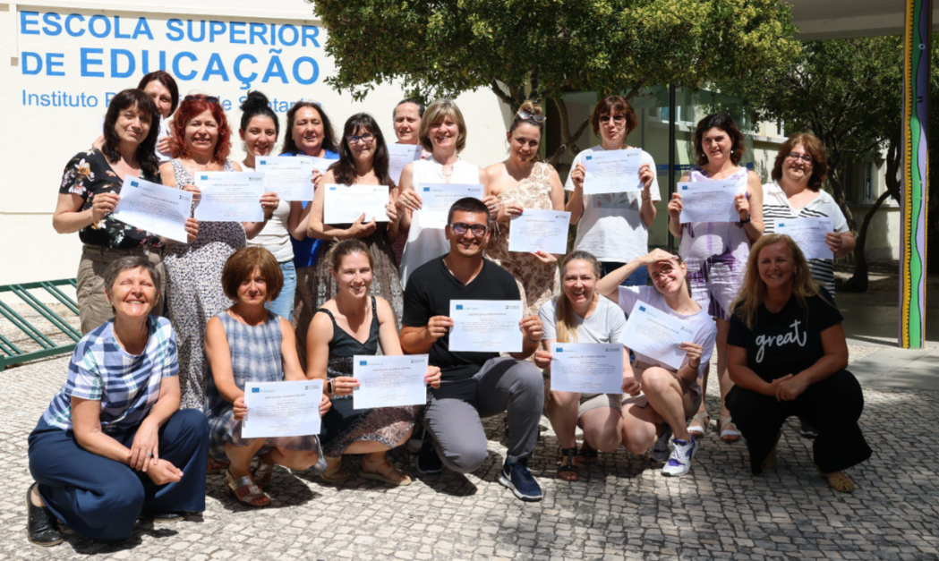
Еразъм +
Нашето училище е акредитирано по програма “Еразъм +” за мобилност на ученици и педагогически кадри:
Социално-емоционално учене и равнопоставеност в света на разнообразието
Самостоятелно учение, гражданска активност и професионално ориентиране

Slide 19

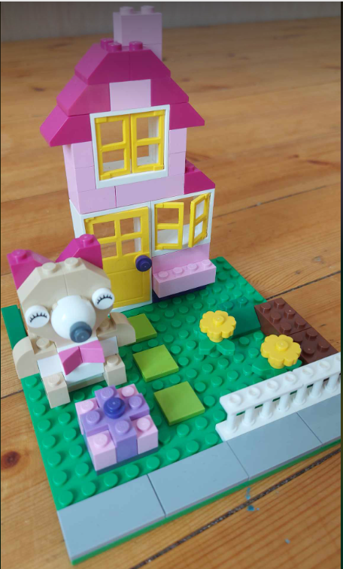
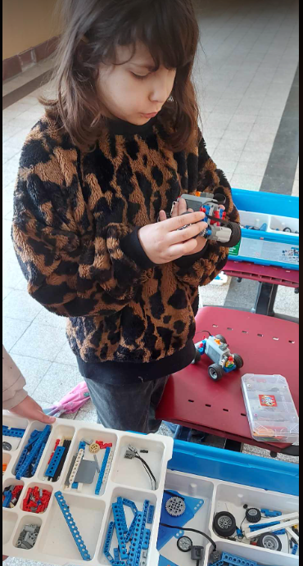
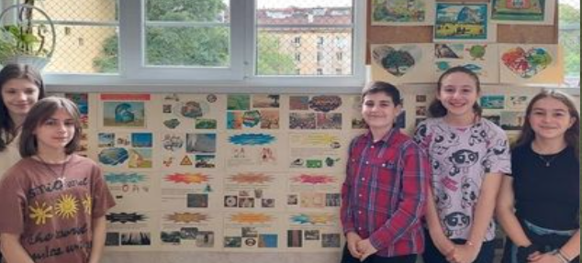
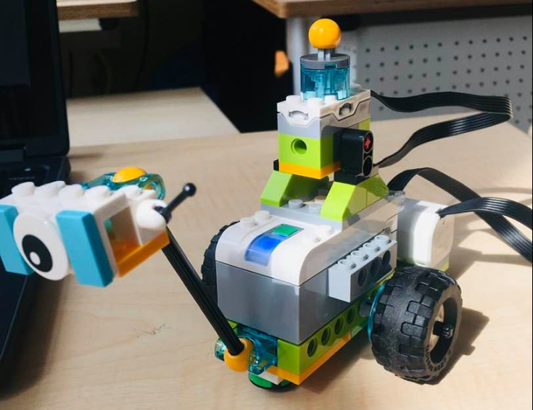
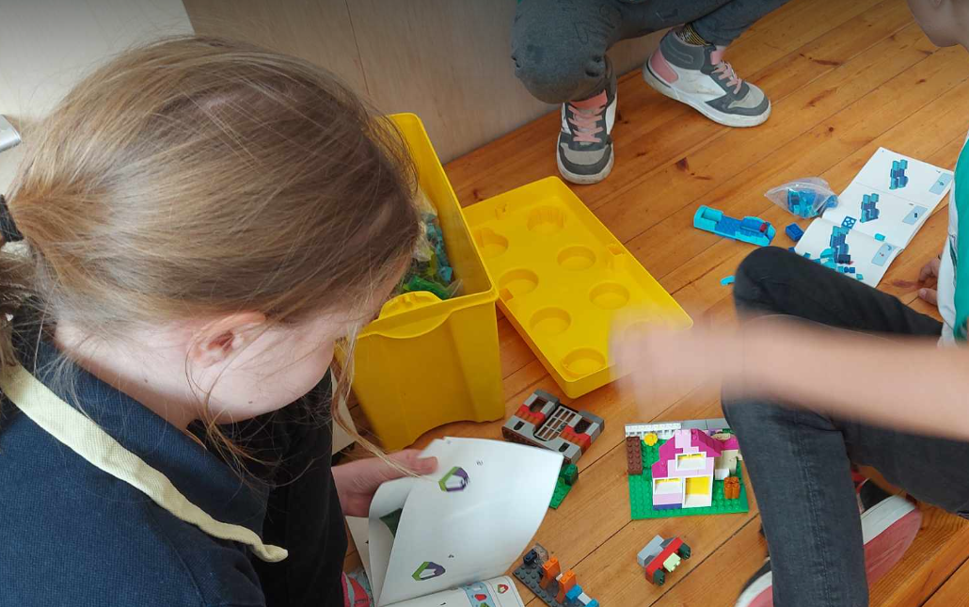
Занимания по интереси:
Клуб „Дигиталният свят“
Клуб „Дигитална култура“
Клуб „ Компютърна грамотност и LEGO роботика“
Клуб „Млад природолюбител“
Клуб „Екология и здравословен начин на живот“
Клуб „Природата и техниката“

Slide 20
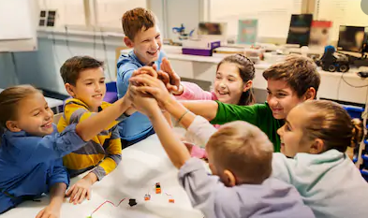
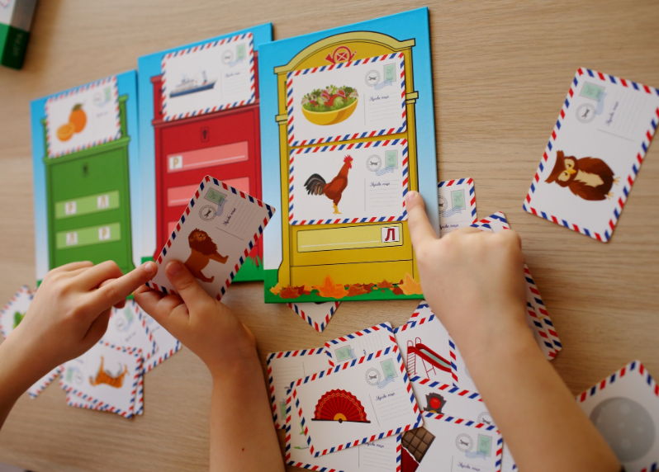
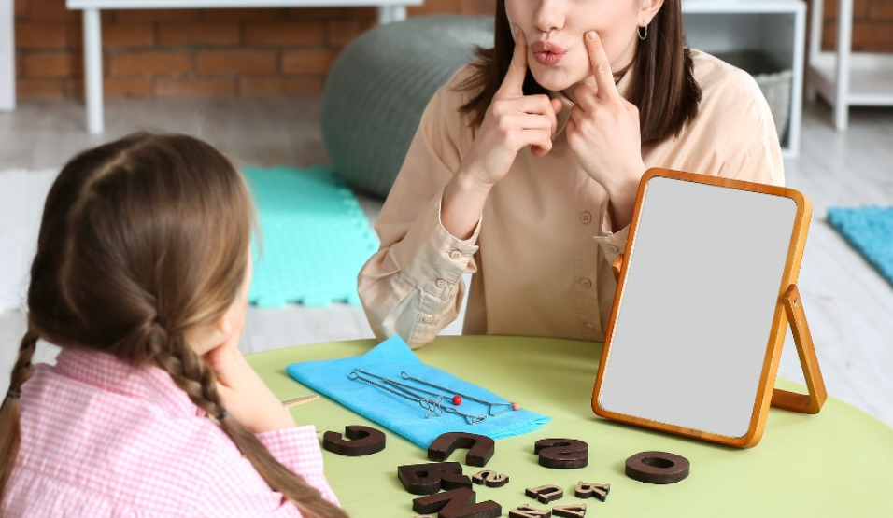
Психологът, ресурсният учител, логопедът и медицинската сестра са на постоянно разположение на учениците ни.

Slide 21

Ежегодно провеждаме тест за училищна готовност на всички наши бъдещи първокласници, за да дадем насоки на семействата .

Slide 22


Възпитаниците на 6 ОУ носят с гордост униформите си:

Slide 23


Извънкласни дейности

Slide 24




Можем и да се забавляваме…
Екскурзии и зелени училища;
Благотворителни базари – Коледен и Великденски;
Посещения на опера, театър, музей.

Slide 25




Развиваме творчески умения, сприятеляваме се с други ученици и прекарваме приятно свободното си време.

Slide 26




Вътреучилищни инициативи, чествания, конкурси

Slide 27




Slide 28




Slide 29



Година след година нашите възпитаници се отблагодаряват със завоювани първи места на олимпиади, състезания, конкурси и с лични постижения в различни области.

Slide 30






И те са учили при нас ...
проф. Пимпирев
Катерина Евро
Иван и Андрей
Камен Воденичаров
Радина Кърджилова
Николаос Цитиридис

Slide 31




Ние сме тези, които ще водят бъдещите първокласници по пътя на знанието:
Невяна Коларова
Десислава Иванова
Ани Арабаджийска

Slide 32




Заедно с учителите в ЦДО учениците ще осъществяват своята самоподготовка, пишейки домашните си, ще правят проекти, ще развиват физическата си дееспособност, ще играят и се ще чувстват спокойни.

Slide 33


Уважаеми родители,
През есента Вие ще изпратите на училище собствената си младост. Заедно с Вас ще поставим началото - жадувано и очаквано, продиктувано от любов към знанията!

Slide 34



Желаем Ви успех и Ви очакваме наесен!

